Slide 1


Slide 2
¡Bienvenidos!
We will begin in a few moments.
Comenzaremos en unos momentos.
Virtual Community Meeting #4/ Reunión Comunitaria #4
February 21, 2024/ 21 de febrero de 2024

Slide 3







Equipo de Proyecto Metro
Michael Cano
KeAndra Cylear-Dodds
Jessica Medina
Planificación y Desarrollo del Condado
Equidad y Raza
Equidad y Raza
Avital Barnea
Lilian De Loza-Gutierrez
Planificación multimodal integrada
Relaciones comunitarias ​
Ernesto Chaves
Lucy Delgadillo
Innovación estratégica
Programas de carreteras
3

Slide 4


Facilitadores
Michael Cano
Planificación y Desarrollo del Condado
Robert Cálix
Cal Strategic Management
Lilian De Loza-Gutierrez
Laura Hernandez
Relaciones comunitarias
Arellano Associates

Slide 5




Programa de la reunión - Virtual
Bienvenida y Repaso del Programa
Presentación formal > Panorama general y contexto > Borrador del Plan de Inversión de Movilidad del Corredor > Esfuerzos de participación pública > Próximos pasos
Comentarios públicos sobre el Borrador del CMIP (Moderado) Aplazamiento
Interpretación simultánea al español disponible
Nuestra expectativa: Llevaremos a cabo una reunión respetuosa que permita compartir ideas y comentarios en un entorno abierto y justo.
INFORMACIÓN SÓLO CON FINES DE DISCUSIÓN - SUJETA A CAMBIOS
5
Notes:
Lilian de Loza-Gut
Annette Cortez, Lisa Lopez Bus Reliability,
Equity and Race

Slide 6
Panorama general y contexto
Notes:
Amber

Slide 7

Borrador del Plan de Inversión en Movilidad del
Corredor LB-ELA
Metro tiene un plan para mejorar el sistema de transporte compartido en el Corredor Long Beach-Este de Los Ángeles (Corredor LB-ELA) para proporcionar opciones de viaje seguras y de calidad para el movimiento de personas y bienes.
El Corredor LB-ELA incluye las siguientes ciudades y comunidades:
Bell
Bellflower
Bell Gardens
Carson
Commerce
Compton
Cudahy
Downey
Unincorporated LA County
- East LA
- Walnut Park,
- East Rancho Dominguez
Huntington Park
Lakewood
Long Beach
Los Angeles
- Boyle Heights
- San Pedro
- Wilmington
Lynwood
Maywood
Paramount
Signal Hill
South Gate
Vernon
7
INFORMACIÓN SÓLO CON FINES DE DISCUSIÓN - SUJETA A CAMBIOS

Slide 8
Historia del corredor
Enfoque de la ampliación de autopistas (2000 - 2021)
2000
Metro, Caltrans, SCAG y GCCOG inician el estudio del corredor vial I-710, junto con la creación de comités de supervisión política, asesoramiento técnico y asesoramiento comunitario.
2003
Los ciudadanos y los grupos de defensa han expresado su gran preocupación por la calidad del aire y el impacto en el desplazamiento residencial de las alternativas propuestas para la Estrategia Localmente Preferida.
2008
Identificación de financiación del corredor en la Medida R
2015
Basándose en los comentarios de la comunidad y en los cambios en la cadena de suministro logístico, se inicia el desarrollo de un Borrador EIR / Borrador EIS Suplementario revisado.
2016
Identificación de financiación del corredor en la Medida M
2017
Publicación del borrador revisado del EIR/Suplemento del EIS
2018
El equipo presentó tres alternativas a la Junta Directiva
Aprobación por la Junta Directiva de la Alternativa 5C como LPA para que el proyecto avance en el proceso medioambiental.
2021
Decisión de la Junta Directiva de suspender la continuación de los trabajos de autorización ambiental del LPA del Proyecto del Corredor Sur de la I-710 debido a las preocupaciones ambientales, de impacto en la comunidad y de desplazamiento planteadas por las comunidades locales, Caltrans y la EPA.
SCAG Asociación de Gobiernos del Sur de California
GCCOG Consejo de Gobiernos de Gateway Cities
LPA Alternativa local preferida
EIR Informe de impacto ambiental
EIS Declaración de impacto ambiental
EPA Agencia de Protección del Medio Ambiente
INFORMACIÓN SÓLO CON FINES DE DISCUSIÓN - SUJETA A CAMBIOS

Slide 9
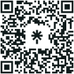
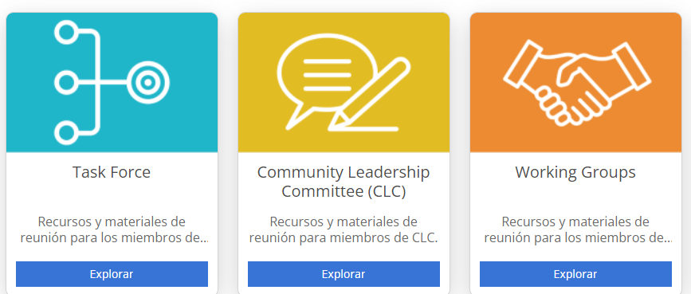
Historia del corridor
Enfoque del Plan de Inversiones Comunitarias (2021 - 2023)
2021
Creación del Comité Consultivo del Corredor LB-ELA a petición de la Junta Directiva para explorar un enfoque sostenible para abordar los retos de transporte y de la comunidad.
2022
Adopción de un nuevo nombre para el corredor: Plan de Inversión en Movilidad del Corredor Long Beach-East LA
El equipo del Comité Consultivo comienza a trabajar en la elaboración del borrador del Plan de Inversión del Corredor
Desarrollo de la visión, los objetivos y los principios directivos
Obtención de opiniones públicas para determinar los proyectos y programas necesarios en sus comunidades.
Desarrollo de estrategias multimodales e identificación de proyectos y programas
2023
Evaluación y mejora de proyectos y programas
Desarrollo de una Estrategia de Política de
Inversiones para su implementación
¡Descubra más!
Escanee o acceda al StoryMap en: metro.net/projects/i-710-corridor
INFORMACIÓN SÓLO CON FINES DE DISCUSIÓN - SUJETA A CAMBIOS

Slide 10


Borrador del Plan de Inversión en Movilidad del Corredor
Una Nueva Visión
Una lista priorizada de proyectos y programas de transporte multimodal
Prioriza proyectos y programas basándose en criterios de evaluación.
El plan incluye proyectos multimodales con diferentes modos priorizados entre sí.
Establece una estrategia de financiación por fases. No toda la financiación se asignará a la vez; la financiación prevista estará disponible en diferentes plazos.
El plan de inversión es un documento vivo; Metro tiene previsto revisarlo cada varios años.
Objetivo final -
Fomentar resultados equitativos
ESTRATEGIA TRADICIONAL
Ampliación de autopistas Enfoque 2000 - 2023
UNA NUEVA VISIÓN
Plan de Inversiones Comunitarias 2021 - hoy
INFORMACIÓN SÓLO CON FINES DE DISCUSIÓN - SUJETA A CAMBIOS
Notes:
Amber
Project Types
Funding parameters

Slide 11


Maximizar nuestros fondos locales
El Plan de Inversión en Movilidad del Corredor (CMIP) movilizará unos 743 millones de dólares de ingresos procedentes del impuesto sobre las ventas con financiación estatal y federal.
Se espera maximizar la entrega de proyectos y programas de transporte que ofrezcan opciones multimodales seguras y de calidad para el movimiento de personas y bienes.
=
Local (Metro)
Realización de más proyectos y programas que crean opciones multimodales seguras y de calidad para el movimiento de personas y bienes en las comunidades del corredor LB-ELA.
Estatal
Federal
INFORMACIÓN SÓLO CON FINES DE DISCUSIÓN - SUJETA A CAMBIOS

Slide 12
Resumen del Plan de Inversión de Medidas R/M
Total de fondos disponibles de Medidas R/M: $743M
Resumen de la inversión total
Recomendaciones iniciales: $449M
  Desarrollo $69.5M
  Pre-Implementación $62.5M
  Implementación $317M*
  Recomendaciones del Programa Modal: $294M
  Desarrollo $22.5M
  Pre-Implementación $14.7M
  Implementación futura $256.5M
  Inversión inicial total y programas modales : $743M
$449M
+
$743M
*Incluye compromisos de financiación para proyectos a corto y largo plazo.
Notes:
Community Program funding is front loaded
Inevitable geographic gaps due to planning resources/capacity
For this reason, won't see all initial investment projects in all corridor communities
Part of how we've aimed to address this is through investment in modal programs, set-aside funding for project development/technical assistance
E.g., Public/TF/CLC input from Social Pinpoint helped fill some of these gaps, but these suggestions are largely conceptual - will need to be developed as part of modal programs
CMIP will include a map of where funded projects are, will be able to identify EFCs (and other geographies) that are lacking defined projects at this stage.
This info can help us focus priorities for modal program development

Slide 13
CMIP Medida R/M Resumen de la inversión –
Financiación impulsada
$3.2B+
$743M

Slide 14

Estrategia de colaboración con CBOs
Escuchar y aprender. Este proyecto se ha guiado por los pilares de la Plataforma de Equidad de Metro. En el marco del pilar "Escuchar y aprender", Metro ha colaborado y sigue colaborando con organizaciones comunitarias para elaborar la estrategia de participación y los materiales del proyecto.
Establecer confianza. Al trabajar con estos colaboradores comunitarios de confianza, Metro pretende reconstruir la confianza con las comunidades de los corredores que se ha deteriorado a lo largo de los años. El objetivo de este compromiso es compartir y obtener opiniones sobre el Borrador del Plan de Inversión de una manera clara, abierta y accesible.
Divulgación dirigida. Las organizaciones comunitarias seleccionadas son líderes respetados y de confianza en cada una de sus comunidades, que pueden ayudarnos a llegar a más miembros de la comunidad, especialmente a personas de comunidades poco representadas y afectadas.
Igualdad no significa Equidad
INFORMACIÓN SÓLO CON FINES DE DISCUSIÓN - SUJETA A CAMBIOS
Notes:
Stephanie

Slide 15









































Comité Consultivo
INFORMATION FOR DISCUSSION PURPOSES ONLY – SUBJECT TO CHANGE

Slide 16




Comité de Liderazgo Comunitario
Maria Reyes, Long Beach Marlene Sanchez, Long Beach
Aide Castro, Lynwood Elizabeth Zamarripa, Lynwood
Jamila Cervantes, Maywood​​
Andres Duarte, Montebello
Tiesha Davis, San Pedro
Esmeralda Hernandez, South Gate
Viridiana Preciado Cervantes, Walnut Park
Manuel Arellano, Wilmington
Dora Douglas, Vernon Kevin Shin, At-Large
Incluye a representantes de las comunidades de los corredores:
Luis Mesa, Bell​
Natalie Diaz Rubio, Bell Gardens​​
Emmanuel Godinez, Boyle Heights​​
Fa'alagilagi Meni-Siliga, Carson​​
Alfonso Garate, Commerce​​
Phyllis Ollison, Compton​​
Irma Lopez, Cudahy​
Guadalupe Arellano, East LA Kathleen Barajas, East LA Miyuki Gomez, East LA
Sinetta Farley, East/Rancho Dominguez​
Jose Rodolfo Vallejo, Huntington Park​​
Dan Wamba, Lakewood​
Marcos Lopez, Long Beach​​
INFORMATION FOR DISCUSSION PURPOSES ONLY – SUBJECT TO CHANGE
Notes:
Declare that this Task Force process is the most ambitious planning effort by Metro to engage and involve communities for a subregional plan

Slide 17

Grupos de trabajo
Propósito de los grupos de trabajo
  Investigar, analizar y discutir temas específicos.
  Elaborar propuestas y recomendaciones para someterlas a la consideración del CLC/ Comité Consultivo
  Ayudar a facilitar reuniones enfocadas y constructivas.
Grupos de trabajo establecidos
  Grupo de trabajo sobre equidad (se reúne mensualmente)
  Grupo de trabajo sobre camiones de emisiones cero (se reúne mensualmente)
  Comité de Coordinación (se reúne cuando es necesario)
Participantes
  Miembros del Comité Consultivo
  Miembros del CLC
  Otras partes interesadas y expertos
CLC Comité de Liderazgo Comunitario
INFORMACIÓN SÓLO CON FINES DE DISCUSIÓN - SUJETA A CAMBIOS

Slide 18




















Colaboración con organizaciones de base comunitaria
Objetivos de colaboración CBO*
  Garantizar mejores resultados en la participación pública
  Alcanzar a más comunidades y partes interesadas
  Proporcionar información sobre el proyecto a las comunidades centradas en la equidad (EFC) y otras áreas
  Cultivar la confianza con la comunidad.
  Fomentar relaciones positivas con las organizaciones comunitarias activas.
Actividades de notificación
Actividades de participación
Distribución de folletos y carteles
  Casetas de información
Anuncios de puerta a puerta
  Casetas emergentes de divulgación
Boletines electrónicos
Interceptores de tránsito
Pancartas y carteles para el césped
Divulgación del corredor empresarial
Herramientas de notificación
Divulgación escolar
Maraton telefonico y textos SMS
Reuniones coorganizadas por CBOs
Publicaciones en redes sociales
Otros esfuerzos de divulgación
  Sitio web/Anuncios
*CBO Organizaciones de base comunitaria
INFORMACIÓN SÓLO CON FINES DE DISCUSIÓN - SUJETA A CAMBIOS
Notes:
Ensure greater outcomes in public participation, especially leading up to and following the release
of the Draft Corridor Mobility Investment Plan (CMIP).
Reach additional communities and stakeholders
not captured within the project database.
Provide project information to equity-focused communities (EFC) and other areas served by
CBO partners, while being part of the process by providing feedback and receiving updates.
Cultivate trust with the community.
Foster positive relationships with active CBOs.

Slide 19


Colaboración con organizaciones de base comunitaria (CBOs)
Actuales 28 CBOs asociadas
TODAS operan en Comunidades Centradas en la Equidad en la zona del proyecto
Avance Latino
Black Women Rally for Action
Calvary Chapel Compton
COFEM (SELA Collaborative)
Compton Advocates Coalition
Eastmont Community Center
East LA College (ELA)
East LA College (South Gate)
FoodCycle
Good Faith Missionary Baptist Church
Hoops 4 Justice
La Comadre
MAOF – Downey
MAOF – HQ Montebello
Mujeres Unidas Sirviendo Activamente
National Council of Negro Women (Long Beach)
Northwest Downey Little League
Rancho Los Amigos National Rehabilitation Center/Foundation
Regional Hispanic Institute
Streets Are For Everyone (SAFE)
Salvation Army Red Shield
Southeast Community Development Corporation (SELA) Collaborative
South Gate Junior Athletics Association
Tower of Faith Evangelic Church
Unearth and Empower Communities
YMCA – Montebello/Commerce
YMCA – Southeast Rio Vista (Maywood)
YMCA – Weingart East LA
INFORMACIÓN SÓLO CON FINES DE DISCUSIÓN - SUJETA A CAMBIOS

Slide 20

Lista inicial de proyectos y programas: Recursos de participación
Proyecto del Corredor LB-ELA
septiembre 2021 – Presente
Participación de las organizaciones comunitarias (CBO) y esfuerzos de divulgación durante la Fase de Proyectos y Programas de Estrategia Multimodales (MSPP)
septiembre – noviembre 2022
Los esfuerzos de participación continúan a lo largo de todo el proyecto mediante campañas de divulgación multilingües, en las que participan miles de partes interesadas y miembros de la comunidad a través de:
Reuniones públicas del Comité Consultivo y el Comité de Liderazgo Comunitario
Encuestas y herramientas en línea
Boletines y boletines electrónicos
5,336 Partes interesadas involucradas
2,900 respuestas de encuestas
46 Eventos de divulgación y CBO
Reportes
Principales categorías de mejora
Lista inicial de proyectos y programas
INFORMACIÓN SÓLO CON FINES DE DISCUSIÓN - SUJETA A CAMBIOS

Slide 21
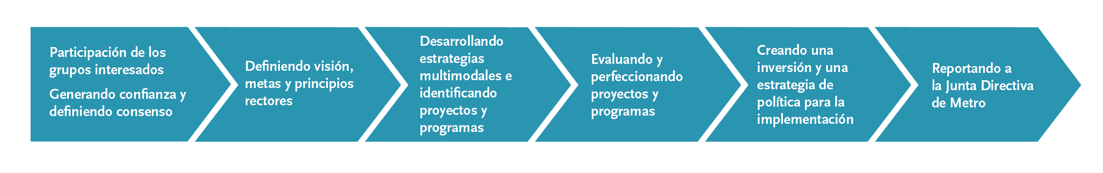
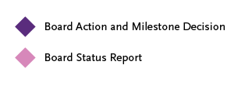
Lo que sigue: Objetivos anteriores y futuros
Proceso de 2 ½ años
septiembre 2021
marzo 2024
ESTAMOS AQUI
TRABAJO TÉCNICO CLAVE
Acción de la Junta Directiva y decisión de hitos
Informe de Estado de La Junta Directiva
INFORMACIÓN SÓLO CON FINES DE DISCUSIÓN - SUJETA A CAMBIOS
Notes:
Amber

Slide 22
Borrador del Plan de Inversión en Movilidad del Corredor
(Plan de Inversión)
Notes:
Amber

Slide 23



Declaración de visión
“Un sistema de transporte equitativo y compartido para el Corredor Sur de la I-710 que proporcione opciones multimodales seguras y de calidad para el transporte de personas y bienes que fomenten un aire limpio (cero emisiones), comunidades saludables y sostenibles, y
el empoderamiento económico para todos los residentes, comunidades, y usuarios en el corredor.”
> Aprobado por el Comité Consultivo (julio de 2022) y adoptado por la Junta Directiva de Metro (septiembre de 2022)
¿Qué es una "declaración de visión"?
Una declaración concisa que capta las aspiraciones, deseos y resultados colectivos del proyecto.
INFORMACIÓN SÓLO CON FINES DE DISCUSIÓN - SUJETA A CAMBIOS

Slide 24
Principios directivos del corredor LB-ELA
Principio directivo
Un valor que guía todos los procesos y resultados a través de un marco cohesivo e intencionado
Principio Directivo de Equidad
“Un compromiso para: (1) hacer un esfuerzo para rectificar daños pasados; (2) proporcionar un acceso equitativo y justo a oportunidades; y 3) eliminar las disparidades en los procesos del proyecto, conclusiones y los resultados de la
comunidad.”
“El plan busca elevar y arraigar el principio de equidad en todas las metas, objetivos, estrategias y acciones a través de un marco de equidad procesal, distributiva,
estructural y restaurativa, y al priorizar un proceso de participación accesible y representativo para las comunidades más afectadas por la I-710.”
Principio Directivo de Sostenibilidad
"Desarrollo que satisface las necesidades del presente sin comprometer la capacidad de
las generaciones futuras para satisfacer sus propias necesidades.”
“Un compromiso con la sostenibilidad es la satisfacción y mejorar las necesidades sociales y económicas básicas, tanto presentes como futuras, y el uso responsable del entorno natural, todo ello manteniendo o mejorando el bienestar del entorno del que depende la vida.."
Aprobado por el Comité Consultivo (julio de 2022) y adoptado por la Junta Directiva de Metro (septiembre de 2022)
INFORMACIÓN SÓLO CON FINES DE DISCUSIÓN - SUJETA A CAMBIOS

Slide 25
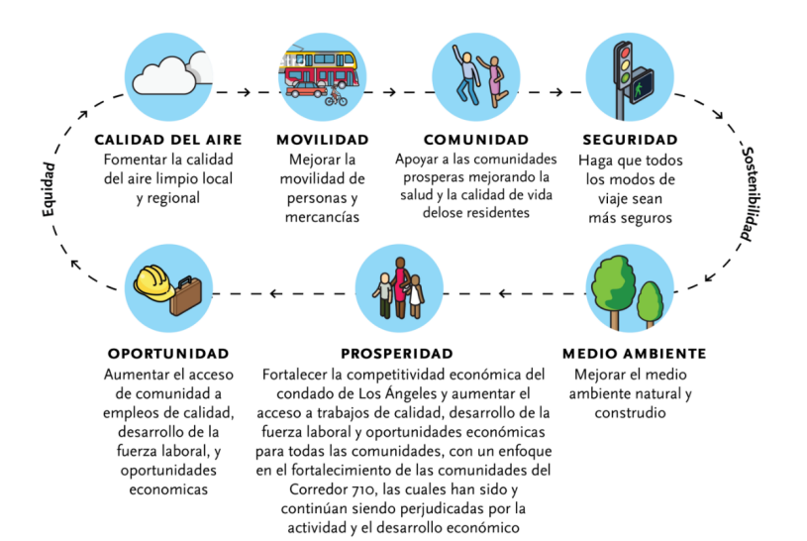
Objetivos
Aprobado por el Comité Consultivo (julio de 2022) y adoptado por la Junta Directiva de Metro (septiembre de 2022)
INFORMACIÓN SÓLO CON FINES DE DISCUSIÓN - SUJETA A CAMBIOS

Slide 26
Puntos clave del Plan de Inversión en Movilidad del Corredor (Plan de Inversión)
¿Qué es el Plan de Inversión en Movilidad del Corredor (Plan de Inversión)?
El Plan de Inversión es una visión de planificación multianual
Promueve la visión, los objetivos y los principios directivos del Corredor adoptados por el Comité Consultivo y el Comité de Liderazgo Comunitario.
Ofrece recomendaciones a la Junta Directiva de Metro sobre los proyectos y programas iniciales que deben financiarse, impulsarse y ejecutarse.
Identifica también las prioridades de los proyectos a largo plazo y su financiación Describe estrategias de aplicación, funciones y responsabilidades para ayudar a Metro, las ciudades y las agencias.
Crea una planificación y proyectos centrados en la equidad Incluye 15 programas comunitarios y 5 programas modales
INFORMACIÓN SÓLO CON FINES DE DISCUSIÓN - SUJETA A CAMBIOS

Slide 27

Balanced scorecard slide 5
Lista inicial de proyectos y programas: Categorías
Los proyectos se organizan por "categoría de mejora”
Todos los proyectos y programas deben apoyar un futuro multimodal para el Corredor.
Las categorías de mejora representan diferentes modos
Mejoras en la seguridad de autopistas e intercambiadores
Transporte Activo
Vias Arteriales/ Calles Completas
Movimiento de bienes
Programas Comunitarios
Transporte Publico
INFORMACIÓN SÓLO CON FINES DE DISCUSIÓN - SUJETA A CAMBIOS

Slide 28








Plan de Inversión Medida R/M Resumen de inversions -
Transporte activo
Carriles para bicicletas
Camino de uso compartido
Seguridad peatonal / Amenidades
Mejoras de seguridad en los cruces
Micromovilidad
Controles de tráfico para bicis/peatones

Slide 29
Plan de Inversión Medida R/M Resumen de inversiones –
Transporte Activo
Recomendaciones iniciales: $32.9M
  Desarrollo $0.5M
  Pre-Implementación $4.5M
  Implementación $27.9M
  Modal Program Recommendations: $57.1M
  Desarrollo $5.7M
  Pre-Implementación $2.9M
  Implementación Futura $48.6M
  Inversión inicial total y programas modales : $90M
Notes:
Includes funding commitments for near and longer term projects.
Community Program funding is front loaded

Slide 30
Plan de Inversión Medida R/M Resumen de inversiones –
Transporte Activo
ID de Proyecto | Nombre | Inversión inicial CMIP ($ en millones) | Costo total estimado* ($ en millones) | Fase
LB-ELA_0017 | Proyectos para bicicletas de importancia regional del Plan de Transporte Activo de Metro | $15.7 | $41.4** | Desarrollo / Implementación
LB-ELA_0008 | Mejoras del plan de primera y última milla de la línea azul | $9.8 | $13.5 | Desarrollo / Implementación
LB-ELA_0111 | West Santa Ana Branch sendero ciclista y peatonal | $3.8 | $7.6** | Desarrollo / Pre-Implementación
LB-ELA_0006 | Corredor de transporte active de ferrocarril a rio Segmento B | $3.2 | $6.3 | Pre-Implementación
LB-ELA_0165 | Pasos subterráneos para bicicletas en Compton Creek | $0.5 | - | Desarrollo / Pre-Implementación
Inversión inicial en Transporte Activo |  | $32.9
Inversión en programas modales de Transporte Activo |  | $57.1
Inversión Total en Transporte Activo |  | $90.0
*Costos estimados de los proyectos se han calculado a partir de los datos presentados por cada ciudad.
**Costos estimados del proyecto se basa en las millas de instalaciones para bicicletas.
Notes:
What does Transporte Activo cover?
Projects and programs that support the safe movement of travelers using human-powered methods of travel, such as walking, bicycling, or rolling to get from one place to another.
What is Metro’s Commitment to advancing Transporte Activo?
Metro’s commitment to advancing Transporte Activo is reflected in the 2023 Transporte Activo Strategic Plan (ATSP)
Overview
Metro has a proactive role in countywide active transportation planning and establishes proposals for regional bikeways, pedestrian districts, and First/Last Mile (FLM) improvement areas surrounding transit stations.
Many of the high-scoring AT programs are corridor-wide or regional programs that focus on implementing bicycle and pedestrian safety projects from existing active transportation plans, including Metro’s 2023 ATSP.
While several selected projects from these programs are recommended for near-term funding, these plans include numerous other projects that will require further development.
Other AT program elements:
greening and other sustainability features,
personal security enhancements, and
other elements to enhance the user experience and quality of life of a corridor.
AT Near-Term Recommendations ?
Distinct projects on the Multimodal Strategies, Projects, and Programs (MSPP) which rated highly and are more ready for implementation.
Regionally important AT Corridors as reflected in Metro’s recently updated ASTP and Long Beach’s Bicycle Master Plan
Projects which received funding in 2023 from California’s Transporte Activo Program (ATP), elevated for inclusion in the initial funding recommendations.
The AT funding investment is based on:
• funding for projects that received state ATP awards but still have a partial funding gap.
• funding for projects that are prioritized in the Metro ATSP, especially those that close gaps in the regional AT network and those that provide access to EFC areas.
• funding to advance distinct projects that need support
Add the recommended funding amount here for the Near-Term Recommendations.

Slide 31






Plan de Inversión Medida R/M Resumen de inversions -
Vias Arteriales/ Calles Completas
Mejoras en las intersecciones
Características de gestión de tráfico
Medidas para calmar el tráfico
Calles completas
Mejoras visuales

Slide 32
Plan de Inversión Medida R/M Resumen de inversiones –
Vías arteriales y calles completas
  Recomendaciones iniciales: $115.9M
  Desarrollo $0.0M
  Pre-Implementación $9.0M
  Implementation $106.1M
  Modal Program Recommendations: $72.1M
  Desarrollo $7.2M
  Pre-Implementación $3.6M
  Future Implementation $61.3M
  Inversión inicial total y programas modales : $188.0M
Notes:
Includes funding commitments for near and longer term projects.
Community Program funding is front loaded

Slide 33
Plan de InversiónMedida R/M Resumen de inversiones –
Vías arteriales y calles completas
ID de Proyecto | Nombre | Inversión inicial CMIP ($ en millones) | Costo total estimado* ($ en millones) | Fase
LB-ELA_0057 | Corredor de calles completas Atlantic | $68.6 | $457.2 | Implementación
LB-ELA_0058 | Corredor de calles completas Florence | $24.9 | $124.5 | Implementación
LB-ELA_0010 | Puente Shoemaker/Shoreline Drive | $9.0 | $560.0 | Pre-Implementación
LB-ELA_0060 | Corredor de calles completas Alondra | $9.0 | $45.0 | Implementación
LB-ELA_0061 | Corredor de calles completas Slauson | $3.6 | $18.0 | Implementación
LB-ELA_0062 | Corredor de calles completas Long Beach | $0.8 | - | Pre-Implementación
Inversión inicial en Vías arteriales y calles completas |  | $115.9
Inversión en programas modales de Vías arteriales y calles completas |  | $72.1
Inversión Total en Vías arteriales y calles completas |  | $188.0
*Costo estimado del proyecto es el total de las presentaciones individuales de la ciudad
19

Slide 34







Plan de Inversión Medida R/M Resumen de inversiones -
Seguridad en las autopistas y mejoras en los intercambiadores
Mejoras en los intercambiadores
Mejoras de diseño
Carriles auxiliares
Señales de tráfico
Características del paisajismo
Mejoras en los muros acústicos
Notes:
Landscaping and sound wall last

Slide 35
Plan de Inversión Medida R/M Resumen de inversiones–
Seguridad en las autopistas y mejoras en los intercambiadores
Recomendaciones iniciales: $170.6M
  Desarrollo $9.0M
  Pre-Implementación $39.0M
  Implementación $122.6M
  Recomendaciones del Programa Modal: $49.4M
  Desarrollo $0.0M
  Pre-Implementación $2.5M
  Implementación futura $46.9M
  Inversión inicial total y programas modales : $220.0M
Notes:
Includes funding commitments for near and longer term projects.
Community Program funding is front loaded

Slide 36
Plan de Inversión Medida R/M Resumen de inversiones –
Seguridad en las autopistas y mejoras en los intercambiadores
ID de Proyecto |  | Nombre | Inversión inicial CMIP ($ en millones) | Costo total estimado* ($ en millones) | Fase
Various | 12 Interchanges + 2 Auxiliary Lanes | Freeway Alternative Analysis** | $5.0 | $5.0 | Desarrollo
 | Top 3-4 Priority Projects | Freeway CEQA/NEPA Phase*** | $34.0 | $34.0 | Pre-implementation
 | Top 2-3 Environmentally Cleared Projects | Freeway Construction**** | $114.6 | $573 | Implementation
LB-ELA_0156 | LB-ELA_0156 | Traffic Controls at LB-ELA Freeway Ramps | $10.0 | - | Desarrollo / Implementation
LB-ELA_0181 | LB-ELA_0181 | Freeway Lids, Caps, Widened Bridge Decks | $5.0 | - | Desarrollo
LB-ELA_0157 | LB-ELA_0157 | LB-ELA Particulate Matter (PM) Reduction Pilot Project | $2.0 | - | Desarrollo
Seguridad en las autopistas y mejoras en los intercambiadores Initial Investment | Freeway Safety and Interchange Improvements Initial Investment |  | $170.6
Seguridad en las autopistas y mejoras en los intercambiadores Modal Program Investment | Freeway Safety and Interchange Improvements Modal Program Investment |  | $49.4
Total Seguridad en las autopistas y mejoras en los intercambiadores Investment | Total Freeway Safety and Interchange Improvements Investment |  | $220.0
* Estimated project costs are totaled from individual city submissions
**LB-ELA Interchange Improvements: I-710/ Firestone, Florence, Willow, Del Amo, Long Beach Blvd, Alondra and Modifications of SB LB-ELA to SR 91 Connectors, Imperial. Anaheim, PCH, Wardlow; LB-ELA Auxiliary Lanes: Willow St to Wardlow St, Del Amo Blvd to Long Beach Blvd; Connector Project Improvements: I-710/I-405, I-710/I-105
***Freeway Alternative Analysis will determine 3-4 priority projects that undergo Freeway CEQA/NEPA phase.
****Freeway CEQA/NEPA Phase will determine top 2-3 Environmentally Cleared Projects.
Notes:
TOTAL FOR BUNDLE
For implementation – we will have a CEQA NEPA process
LB-ELA_0033 LB-ELA/‌Firestone Interchange Improvements
LB-ELA_0034 LB-ELA/‌Florence Interchange Improvements
LB-ELA_0028 LB-ELA/‌Willow Interchange Improvements
LB-ELA_0029 LB-ELA/‌Del Amo Interchange Improvements
LB-ELA_0030 LB-ELA/‌Long Beach Boulevard Interchange Improvements
LB-ELA_0031 LB-ELA/‌Alondra Interchange Improvements and Modification of SB LB-ELA to SR 91 Connectors
LB-ELA_0032 LB-ELA/‌Imperial Interchange Improvements
LB-ELA_0035 LB-ELA Auxiliary Lanes (Willow St to Wardlow Rd)
LB-ELA_0036 LB-ELA/‌I-405 Connector Project Improvements
LB-ELA_0037 LB-ELA/‌I-105 Connector Project Improvements
LB-ELA_0038 LB-ELA Auxiliary Lanes (Del Amo Blvd to Long Beach Blvd)
LB-ELA_0091 LB-ELA/‌Anaheim Interchange Improvement
LB-ELA_0092 LB-ELA/‌PCH Interchange Improvement
LB-ELA_0093 LB-ELA/‌Wardlow Interchange Improvement

Slide 37





Plan de Inversión Medida R/M Resumen de inversiones –
Movimiento de bienes
Programa de camiones cero emisiones
Locomotora cero emisiones
Planificación del transporte ferroviario
Instalaciones ferroviarias de carga en muelle

Slide 38
Plan de Inversión Medida R/M Resumen de inversiones –
Movimiento de bienes
Recomendaciones iniciales: $61.0M
  Desarrollo $20.0M
  Pre-Implementación $5.0M
  Implementación $36.0M
  Modal Program Recommendations: $19.0M
  Desarrollo $0.0M
  Pre-Implementación $1.0M
  Future Implementación $18.0M
  Inversión inicial total y programas modales : $80.0M
Notes:
Includes funding commitments for near and longer term projects.
Community Program funding is front loaded

Slide 39
Plan de Inversión Medida R/M Resumen de inversiones –
Movimiento de bienes
ID de Proyecto | Nombre | Inversión inicial CMIP ($ en millones) | Costo total estimado* ($ en millones) | Fase
LB-ELA_0004 | Programa de camiones limpios del corredor Long Beach-East Los Angeles | $50.0 | $200.0 | Implementación
LB-ELA_0023 | Infraestructura de camiones limpios
LB-ELA_0217 | Proyecto Piloto de electrificación de trenes de carga | $10.0 | - | Implementación
LB-ELA_0151 | Estudio ferroviario de carga de movimiento de bienes | $1.0 | - | Implementación
Inversión inicial en Movimiento de bienes |  | $61.0
Inversión en programas modales de Movimiento de bienes |  | $19.0
Inversión Total en Movimiento de bienes |  | $80.0
* Los costos estimados de los proyectos se han calculado a partir de las propuestas presentadas por cada ciudad.

Slide 40






Plan de Inversión Medida R/M Resumen de inversiones –
Transporte Publico
Mejoras en el servicio de transporte​
Carriles prioritarios para autobuses​
Portones cuádruples
Bus Boarding Improvements
Bus Boarding Improvements
Mejoras en abordaje de autobuses
Mejorar servicios de transporte pub.

Slide 41
Plan de Inversión Medida R/M Resumen de inversiones –
Transporte Publico
Recomendaciones iniciales: $29.0M
  Desarrollo $0.0M
  Pre-Implementación $5.0M
  Implementation $24.0M
  Modal Program Recommendations: $96M
  Desarrollo $9.6M
  Pre-Implementación $4.8M
  Future Implementation $81.6M
  Inversión inicial total y programas modales : $125.0M
Notes:
Includes funding commitments for near and longer term projects.
Community Program funding is front loaded

Slide 42
Plan de Inversión Medida R/M Resumen de inversiones –
Transporte Publico
ID de Proyecto | Nombre | Inversión inicial CMIP ($ en millones) | Costo total estimado* ($ en millones) | Fase
LB-ELA_0203 | Mejoras en las paradas de autobús​ | $19.0 | $19.0* | Desarrollo / Implementación
LB-ELA_0175 | Instalar puertas de seguridad cuádruples en todos los cruces de la Línea A (Línea Azul) | $5.0 | $5.0* | Desarrollo / Pre-Implementación
LB-ELA_0168 | Mejoras en el Centro de Operaciones de Gestión del Tránsito de Compton | $2.0 | $27.0** | Pre-Implementación / Implementación
LB-ELA_0146 | Corredor de carriles prioritarios para autobuses a lo largo de Atlantic Boulevard, Línea 260 | $1.0 | - | Pre-Implementación
LB-ELA_0144 | Corredor de carriles prioritarios para autobuses a lo largo de Florence Ave, Línea 111 | $1.0 | - | Pre-Implementación
LB-ELA_0141 | Corredor de carriles prioritarios para autobuses a lo largo de Long Beach Blvd Línea 60 | $0.5 | - | Pre-Implementación
LB-ELA_0142 | Corredor de carriles prioritarios para autobuses a lo largo de Slauson, Línea 108 | $0.5 | - | Pre-Implementación
Inversión inicial en Transporte Publico |  | $29.0
Inversión en programas modales de Transporte Publico |  | $ 96.0
Inversión Total en Transporte Publico |  | $ 125.0
*Los gastos estimados del proyecto se han calculado a partir de las propuestas presentadas por cada ciudad.
** Costo total basado en la instalación de un número determinado de mejoras.
***Costo del proyecto basado en la estimación de Línea Azul Primera/Ultima Milla para Compton.

Slide 43
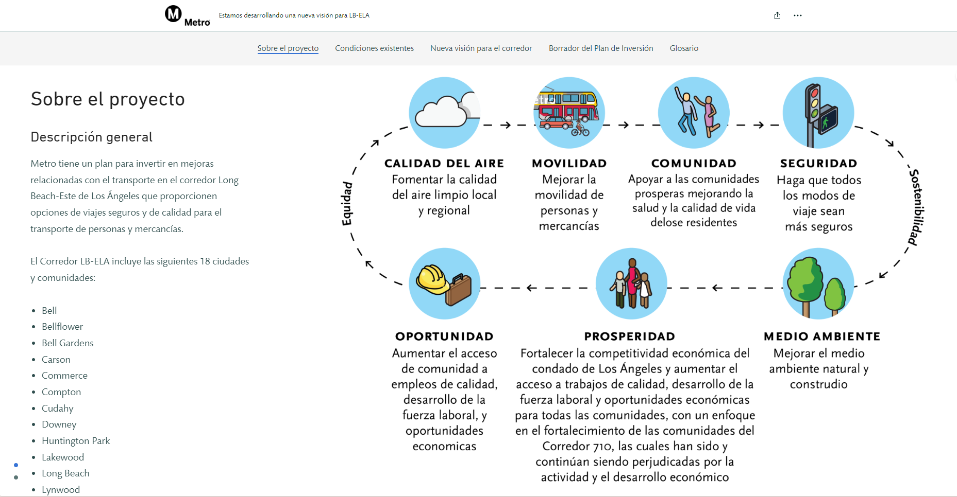
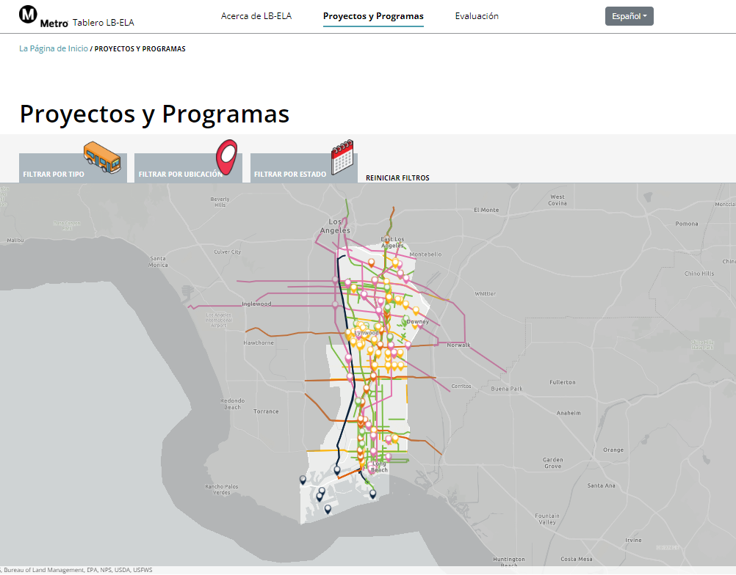

¡Explore el StoryMap y el Tablero del Corredor LB-ELA!
Visite: metro.net/lb-ela-cp-hub
INFORMACIÓN SÓLO CON FINES DE DISCUSIÓN - SUJETA A CAMBIOS

Slide 44
Próxima fase de los esfuerzos de participación pública
Notes:
Amber

Slide 45



Reuniones comunitarias
En persona
En persona | Ubicación de la reunión
COMMERCE jueves, 1 de febrero de 20246-8pm | Bristow Park Community Center​ 1466 S McDonnell Ave Commerce, CA 90040
LYNWOOD miércoles, 7 de febrero de 2024 6-8pm | Bateman Hall 11331 Ernestine Ave Lynwood, CA 90262
LONG BEACH lunes, 12 de febrero de 2024 6-8pm | Museum of Latin American Art 628 Alamitos Ave Long Beach, CA 90802
COMPTON​ miércoles, 21 de febrero de 2024 6-8pm | East Rancho Dominguez Park 15116 Atlantic Ave East Compton, CA 90221
Presencial
Sitios Virtuales
INFORMACIÓN SÓLO CON FINES DE DISCUSIÓN - SUJETA A CAMBIOS

Slide 46
Reuniones comunitarias
Virtuales
Virtual | Sitios locales de transmisión
REUNIÓN #1 – Almuerzo jueves, 1 de febrero de 2024 12-2pm | EAST LOS ANGELES East Los Angeles College (ELA campus) 1301 Avenida Cesar Chavez Monterey Park, CA 91754
REUNIÓN #2 - Fin de semana sábado, 3 de febrero de 2024 10-11:30am | SOUTH GATE East Los Angeles College South Gate Campus 2340 Firestone Blvd. South Gate, CA 90280 | LONG BEACH Salvation Army Community Ctr 3000 Long Beach Blvd. Long Beach, CA 90807
Reunión virtual # 3 - Por la tarde lunes, 5 de febrero de 2024 6-8pm | LONG BEACH Cabrillo High School 2001 Santa Fe Ave. Long Beach, CA 90810
REUNIÓN #4 - Por la tarde miércoles, 13 de febrero de 2024 6-8pm | MAYWOOD Southeast Rio Vista YMCA 4801 E. 58th St. Maywood, CA 90270 | DOWNEY Rancho Los Amigos National Rehabilitation Center 7601 Imperial Hwy Downey, CA 90242
INFORMACIÓN SÓLO CON FINES DE DISCUSIÓN - SUJETA A CAMBIOS

Slide 47






Encuéntrenos en las casetas de información y eventos emergentes
Casetas de información
Actos comunitarios locales
Eventos emergentes en centros de actividad
Estaciones/paradas de tránsito, mercados, otros
Visite: metro.net/lb-ela-cp-hub
INFORMACIÓN SÓLO CON FINES DE DISCUSIÓN - SUJETA A CAMBIOS

Slide 48



¡Participe!
¡Infórmese!
¡Acompáñenos!
Comente
Suscríbase para recibir actualizaciones
Reuniones comunitarias
Presenciales, virtuales, locales
metro.net/projects/i-710-corridor
Acceda al Centro de Información del Proyecto y al StoryMap, incluyendo el NUEVO Tablero
Casetas de información
Eventos comunitarios locales
710corridor@metro.net
Eventos emergentes en centros de actividad
Estaciones/paradas de transporte público, mercados, otros
213.418.3010
Repase el Borrador del Plan de Inversion y otros recursos
Michael Cano, Oficial Ejecutivo,
Planificación y Desarrollo del Condado
Metro
One Gateway Plaza, MS 99-13-1
Los Angeles, CA 90012
Obtenga más información sobre el Borrador del Plan de Inversión en Movilidad del Corredor (Plan de Inversión), así como opciones para involucrarse y enviar sus comentarios antes del viernes 1 de marzo de 2024: metro.net/lb-ela-cp-hub

Slide 49
Comentarios públicos sobre el Borrador del Plan de Inversión
Notes:
Amber

Slide 50

Tarjetas de preguntas
Por favor, envíe su tarjeta de preguntas
40
INFORMATION FOR DISCUSSION PURPOSES ONLY – SUBJECT TO CHANGE

Slide 51
Próximos pasos
Notes:
Amber

Slide 52
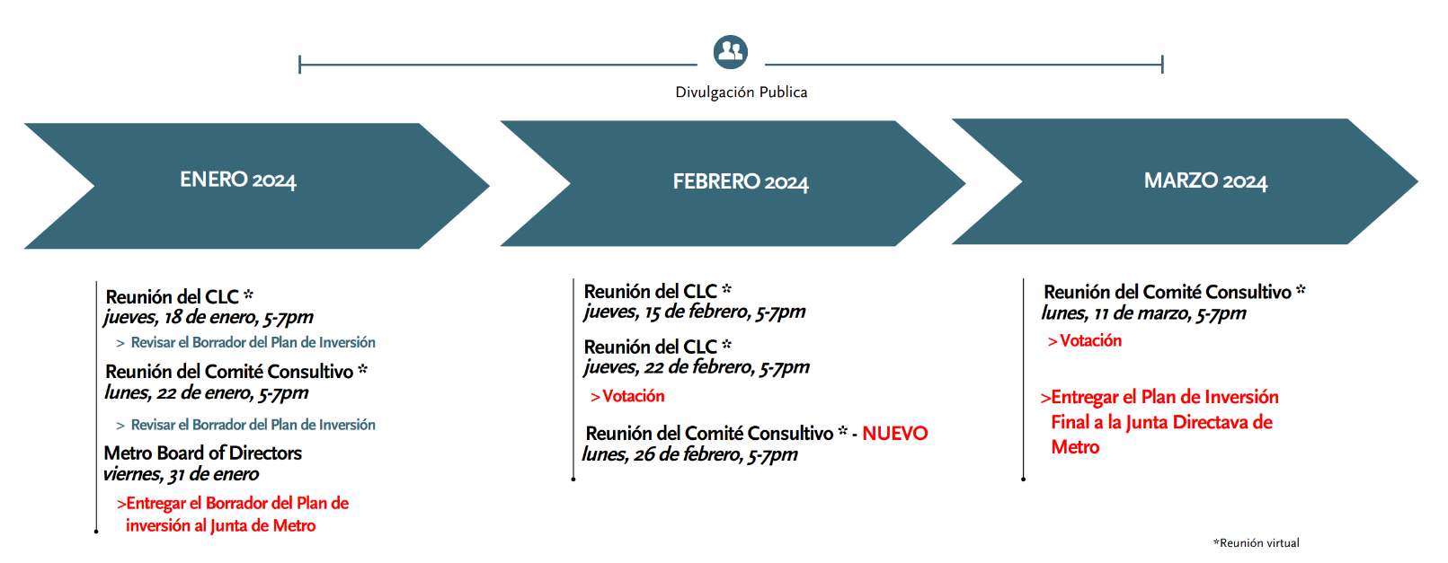
Próximos pasos - Calendario y cronograma del proyecto
INFORMACIÓN SÓLO CON FINES DE DISCUSIÓN - SUJETA A CAMBIOS

Slide 53

Manténgase conectado
Michael Cano, Oficial Ejecutivo,
Planificación y Desarrollo del Condado
Metro
One Gateway Plaza, MS 99-13-1
Los Angeles, CA 90012
213.922.4710
710corridor@metro.net
metro.net/projects/i-710-corridor
@metrolosangeles
losangelesmetro
INFORMACIÓN SÓLO CON FINES DE DISCUSIÓN - SUJETA A CAMBIOS
Notes:
Erika

Slide 54
¡Gracias por acompañarnos!
Notes:
Shannon
To integrate into 30th meeting:
Considerations
Overview – where we’ve been, present tiering analysis
Outcome is tied to the process
TF
CLC
Working Groups
How equity has been incorporated into the process
Present Lookahead-tiering analysis, input, and funding strategy
Do not include funding strategy in the consensus statement
Bring back Process Slides – Test for Consensus (Degrees of Agreement)
Short statement, like statements we have used in the past
We heard you; as a result, we
delayed the process – November end date pushed out to early 2024
offer office hours

